Slide 1
HAUTAUSMAAN RAKENNE
Rannveig Søndergaard Holm, ph.d. maisemasuunnittelu, Institutt for landskapsarkitektur, NMBU. Pohjoismainen kongressi, Tukholma, 17.–19.9.2025
ajan tuomien muutosten arvo

Slide 2

Rannveig Søndergaard Holm, ph.d. maisemasuunnittelu, Institutt for landskapsarkitektur, NMBU. Pohjoismainen kongressi, Tukholma, 17.–19.9.2025
Luonnon monimuotoisuus kaupungeissa / hautausmaiden kasvillisuus
Maapula / muistolehto
Hautausmaan kulttuuriympäristö / uudet haudat

Slide 3
Luonnon monimuotoisuus kaupungeissa / hautausmaiden kasvillisuus
Rannveig Søndergaard Holm, ph.d. maisemasuunnittelu, Institutt for landskapsarkitektur, NMBU. Pohjoismainen kongressi, Tukholma, 17.–19.9.2025

Slide 4

Rannveig Søndergaard Holm, ph.d. maisemasuunnittelu, Institutt for landskapsarkitektur, NMBU. Pohjoismainen kongressi, Tukholma, 17.–19.9.2025
Vestre gravlund (Läntinen hautausmaa), Oslo
Otettu käyttöön 1902, Norjan suurin hautausmaa, 24,3 ha

Slide 5

Rannveig Søndergaard Holm, ph.d. maisemasuunnittelu, Institutt for landskapsarkitektur, NMBU. Pohjoismainen kongressi, Tukholma, 17.–19.9.2025
Frognerparken (Frogner-puisto), Botanisk hage (Kasvitieteellinen puutarha) ja Tøyenparken (Tøyen-puisto)
Vestre gravlund (Läntinen hautausmaa), Oslo
Otettu käyttöön 1902, Norjan suurin hautausmaa, 24,3 ha

Slide 6
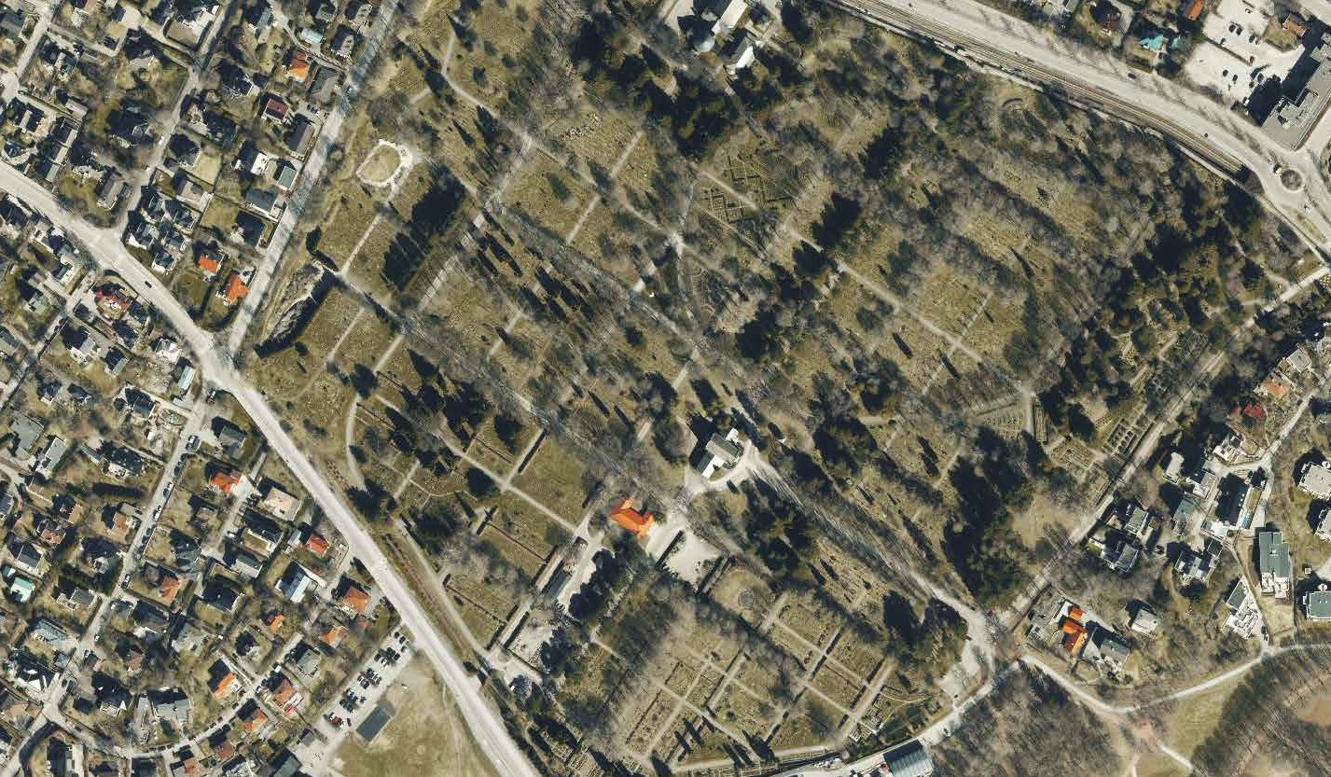
Rannveig Søndergaard Holm, ph.d. maisemasuunnittelu, Institutt for landskapsarkitektur, NMBU. Pohjoismainen kongressi, Tukholma, 17.–19.9.2025
Satelliittikuva: 1881.no

Slide 7
Tammi
Euroopanpyökki
Pylväsmarjakuusi
Sembramänty
Hemlokki
Rannveig Søndergaard Holm, ph.d. maisemasuunnittelu, Institutt for landskapsarkitektur, NMBU. Pohjoismainen kongressi, Tukholma, 17.–19.9.2025
Satelliittikuva: 1881.no Kuva: Rannveig Søndergaard Holm
Sembramänty ja sypressi
Mänty
Hieskoivu
Sembramänty
Tervaleppä
Kaunopihlaja
Kuusi
Metsävaahtera
Metsävaahtera
Rauduskoivu
Isolehtilehmus
Rauduskoivu
Sembramänty
Sembramänty
Metsävaahtera
Euroopanmarjakuusi
Pylväsmarjakuusi
Rauduskoivu
Metsävaahtera
Isolehtilehmus
Metsävaahtera
Mänty
Kirsikkapuu
Pikkuhelmiomenapuu
Kirsikkapuu
Japaninkirsikka
Tervaleppä
Rauduskoivu
Sembramänty
Pylvästammi
Mänty ja siperianlehtikuusi

Slide 8
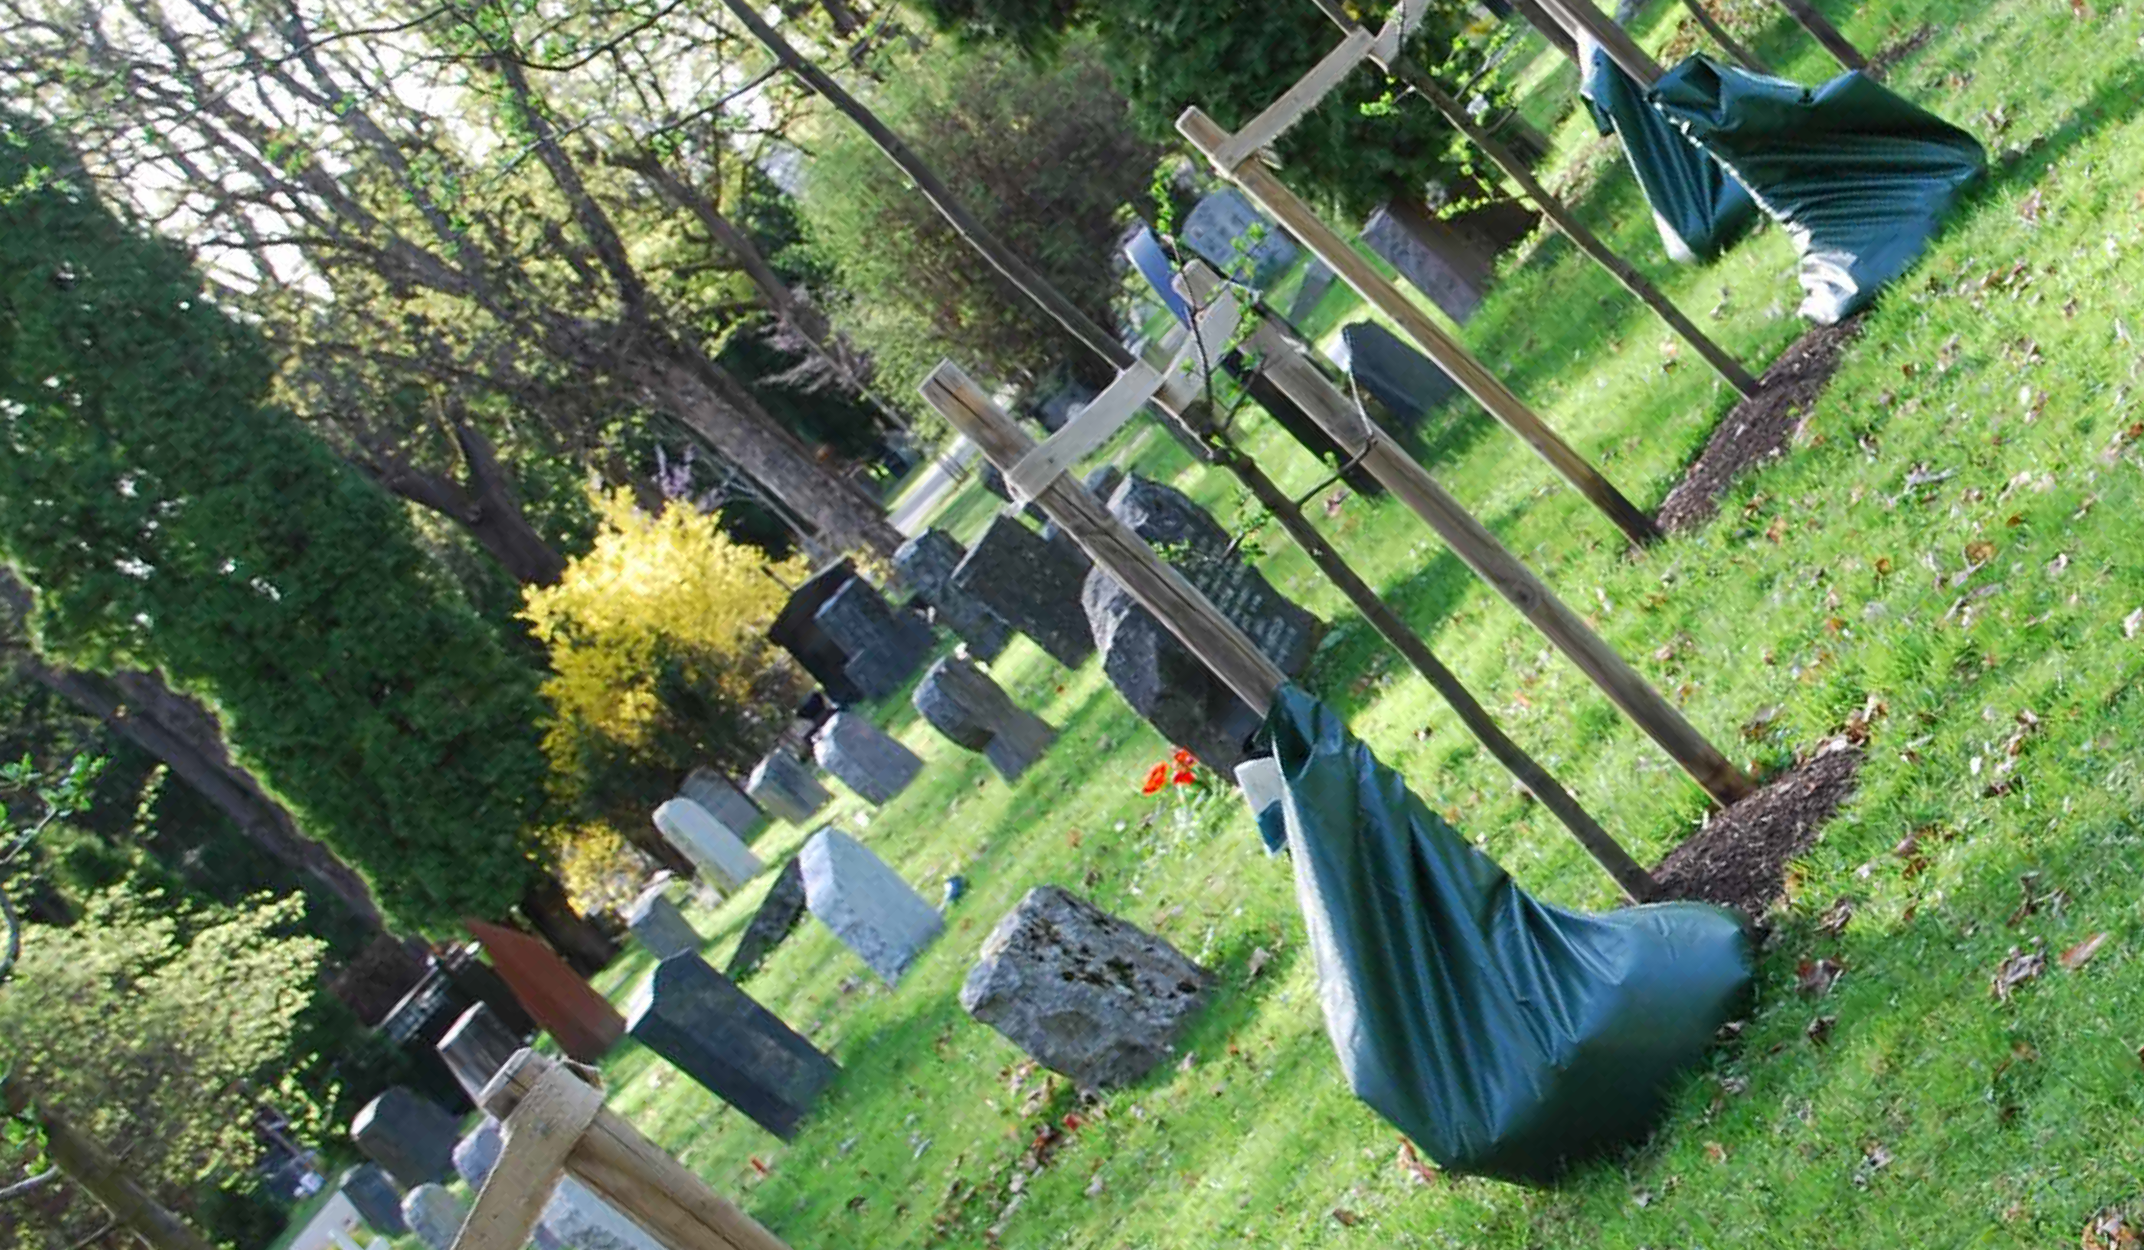
Rannveig Søndergaard Holm, ph.d. maisemasuunnittelu, Institutt for landskapsarkitektur, NMBU. Pohjoismainen kongressi, Tukholma, 17.–19.9.2025
Valokuva: Rannveig Søndergaard Holm Vestre gravlund (Läntinen hautausmaa), Oslo 2024

Slide 9
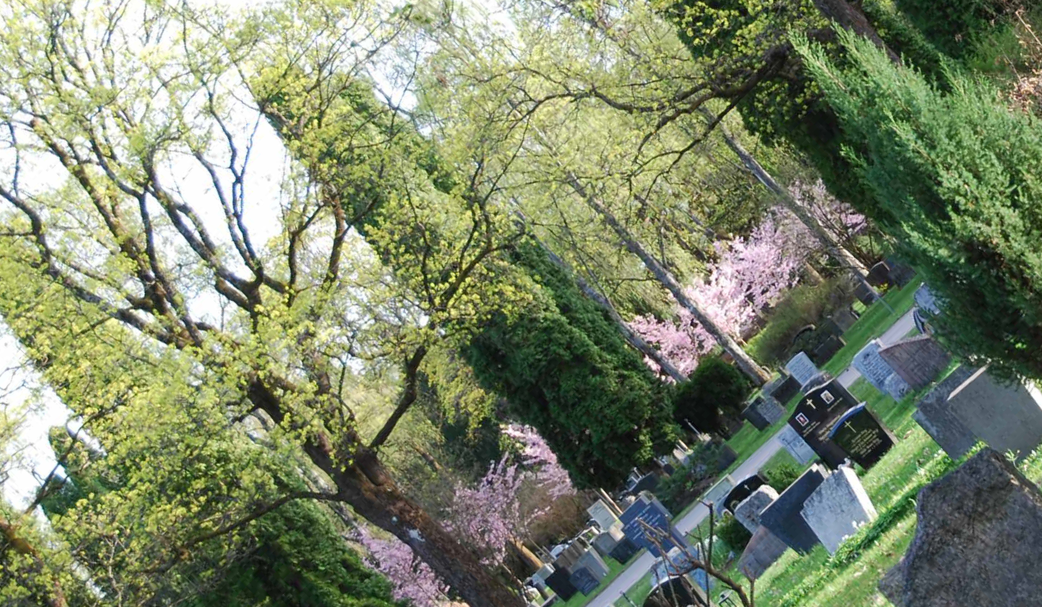
Rannveig Søndergaard Holm, ph.d. maisemasuunnittelu, Institutt for landskapsarkitektur, NMBU. Pohjoismainen kongressi, Tukholma, 17.–19.9.2025
Valokuva: Rannveig Søndergaard Holm Vestre gravlund (Läntinen hautausmaa), Oslo 2024

Slide 10
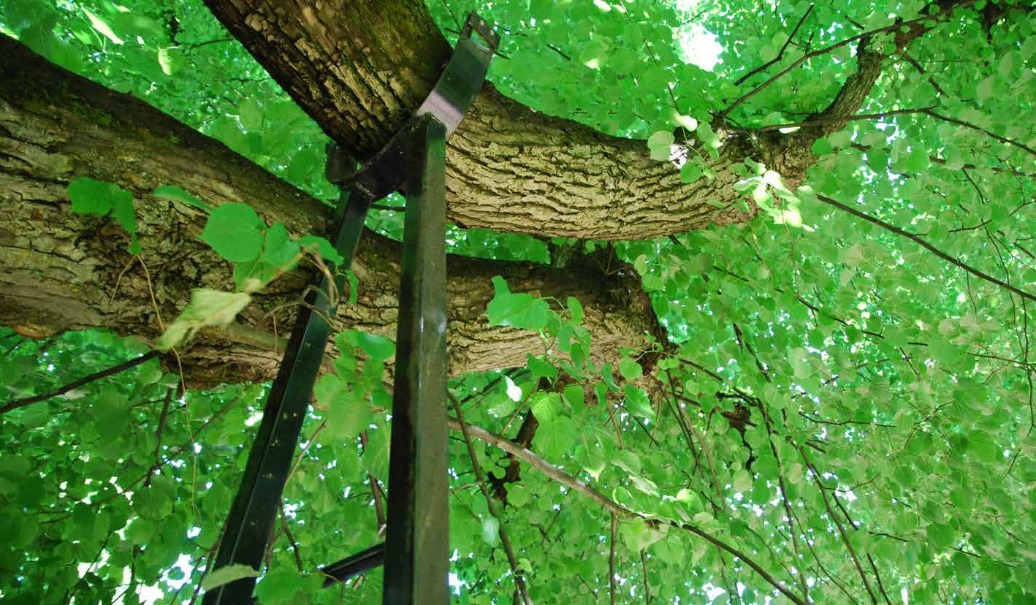
Rannveig Søndergaard Holm, ph.d. maisemasuunnittelu, Institutt for landskapsarkitektur, NMBU. Pohjoismainen kongressi, Tukholma, 17.–19.9.2025
Valokuva: Rannveig Søndergaard Holm, Frognerparken (Frogner-puisto), Oslo 2024

Slide 11
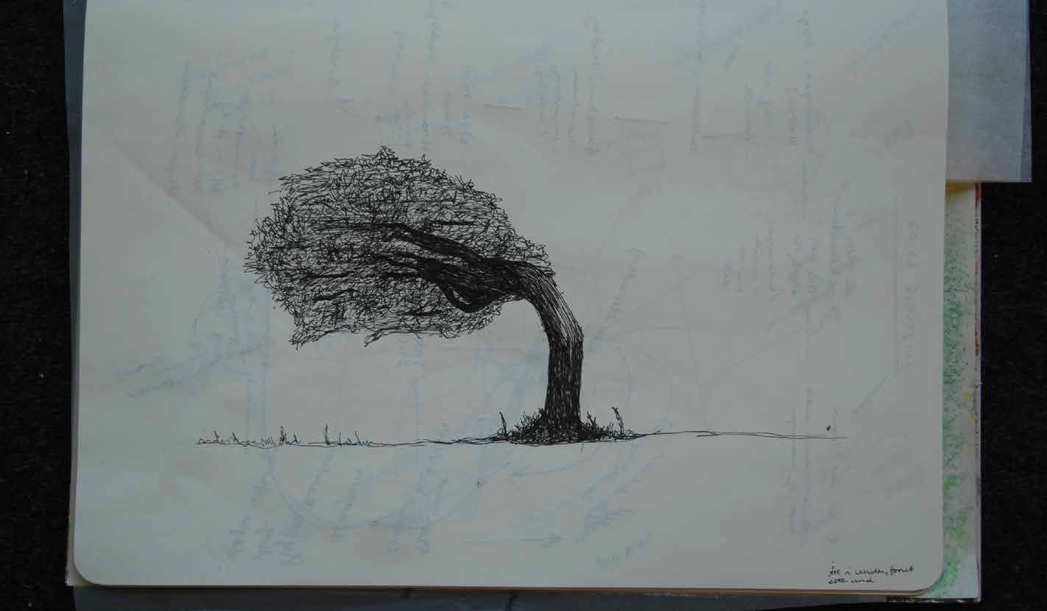
Rannveig Søndergaard Holm, ph.d. maisemasuunnittelu, Institutt for landskapsarkitektur, NMBU. Pohjoismainen kongressi, Tukholma, 17.–19.9.2025
Kuva: Tuva Linea Holland Mathisen 2025

Slide 12

Rannveig Søndergaard Holm, ph.d. maisemasuunnittelu, Institutt for landskapsarkitektur, NMBU. Pohjoismainen kongressi, Tukholma, 17.–19.9.2025
Kuva: Rannveig Søndergaard Holm 2025
pidempi elinikä
luonnon monimuotoisuus esteettiset ominaisuudet

Slide 13
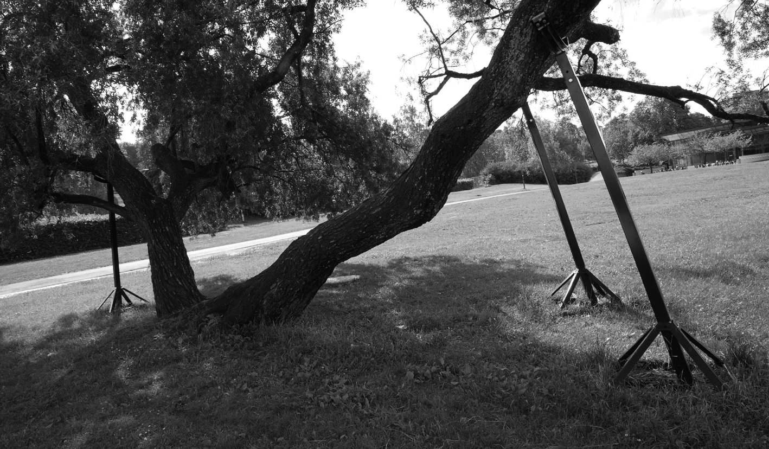
Rannveig Søndergaard Holm, ph.d. maisemasuunnittelu, Institutt for landskapsarkitektur, NMBU. Pohjoismainen kongressi, Tukholma, 17.–19.9.2025
Valokuva: Rannveig Søndergaard Holm Tøyen park (Tøyen-puisto), Oslo 2024

Slide 14
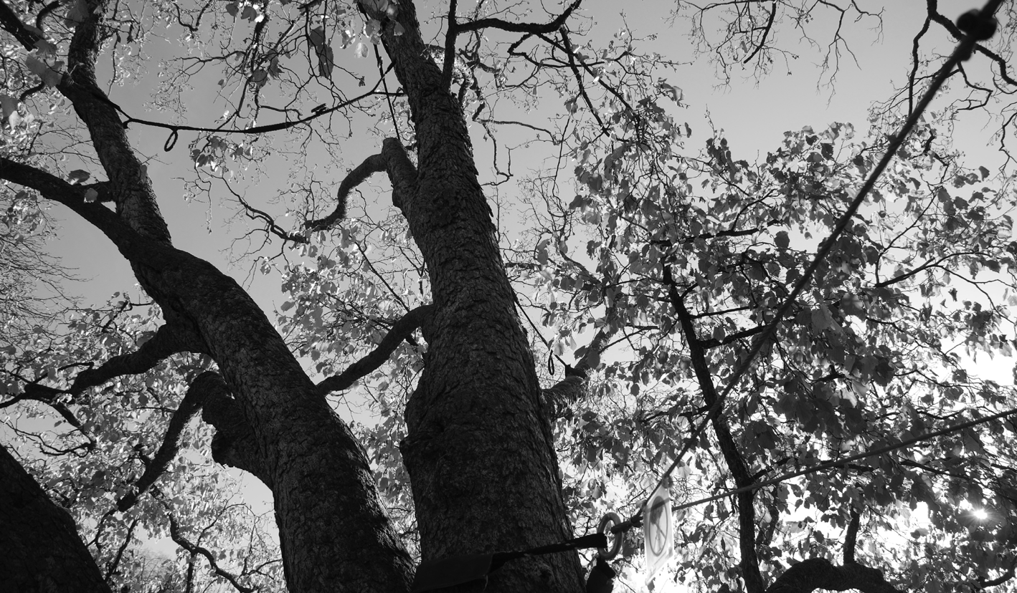
Rannveig Søndergaard Holm, ph.d. maisemasuunnittelu, Institutt for landskapsarkitektur, NMBU. Pohjoismainen kongressi, Tukholma, 17.–19.9.2025
Valokuva: Rannveig Søndergaard Holm, Botanisk hage (Kasvitieteellinen puutarha), Oslo 2024

Slide 15
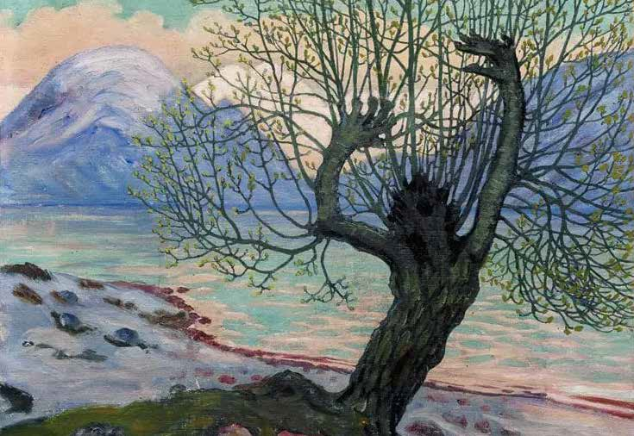
Rannveig Søndergaard Holm, ph.d. maisemasuunnittelu, Institutt for landskapsarkitektur, NMBU. Pohjoismainen kongressi, Tukholma, 17.–19.9.2025
Kuva: Nikolai Astrup, Marsmorgen 1920

Slide 16
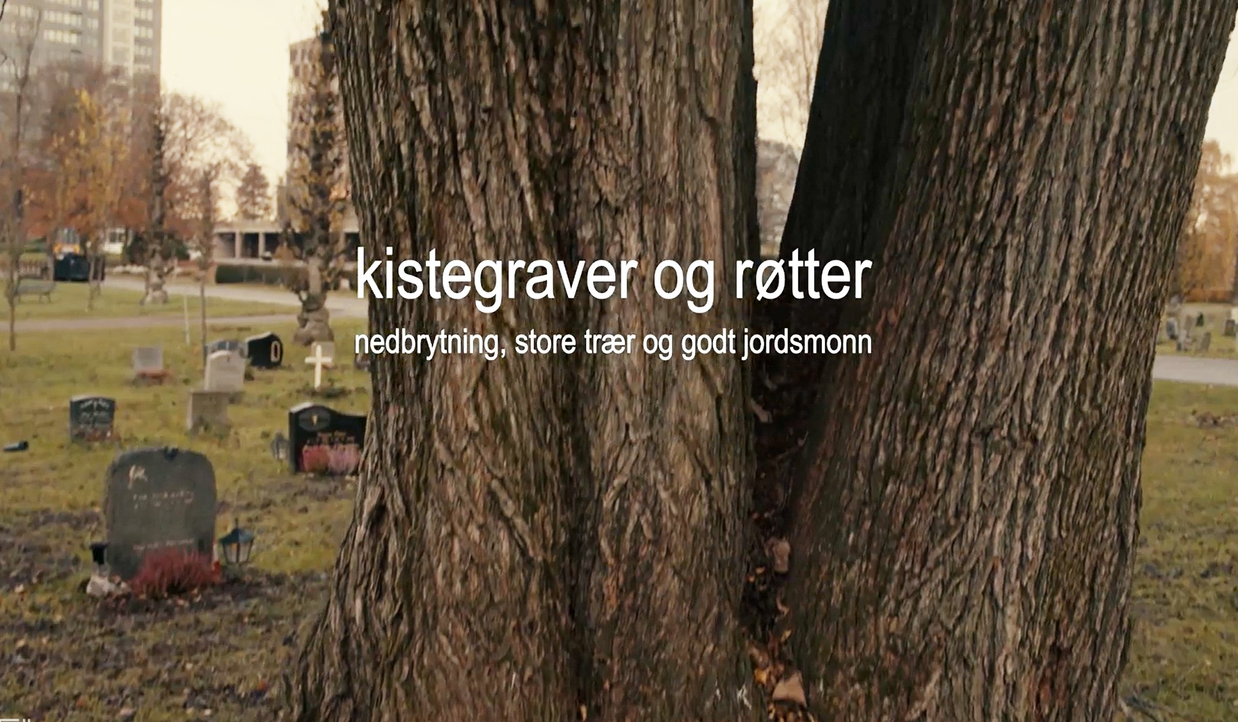
Rannveig Søndergaard Holm, ph.d. maisemasuunnittelu, Institutt for landskapsarkitektur, NMBU. Pohjoismainen kongressi, Tukholma, 17.–19.9.2025
Kuva: elokuvasta ”Kistegraver og røtter” Institutt for landskapsarkitektur, NMBU 2025

Slide 17
Maapula/muistolehto
Rannveig Søndergaard Holm, ph.d. maisemasuunnittelu, Institutt for landskapsarkitektur, NMBU. Pohjoismainen kongressi, Tukholma, 17.–19.9.2025

Slide 18

Rannveig Søndergaard Holm, ph.d. maisemasuunnittelu, Institutt for landskapsarkitektur, NMBU. Pohjoismainen kongressi, Tukholma, 17.–19.9.2025
Antveit gravplass (Antveitin hautausmaa), Bergen
Otettu käyttöön 2021, 2,6 ha

Slide 19

Rannveig Søndergaard Holm, ph.d. maisemasuunnittelu, Institutt for landskapsarkitektur, NMBU. Pohjoismainen kongressi, Tukholma, 17.–19.9.2025
Brodtkorbin sukuhauta, Tjøtta
Antveit gravplass (Antveitin hautausmaa), Bergen
Otettu käyttöön 2021, 2,6 ha

Slide 20
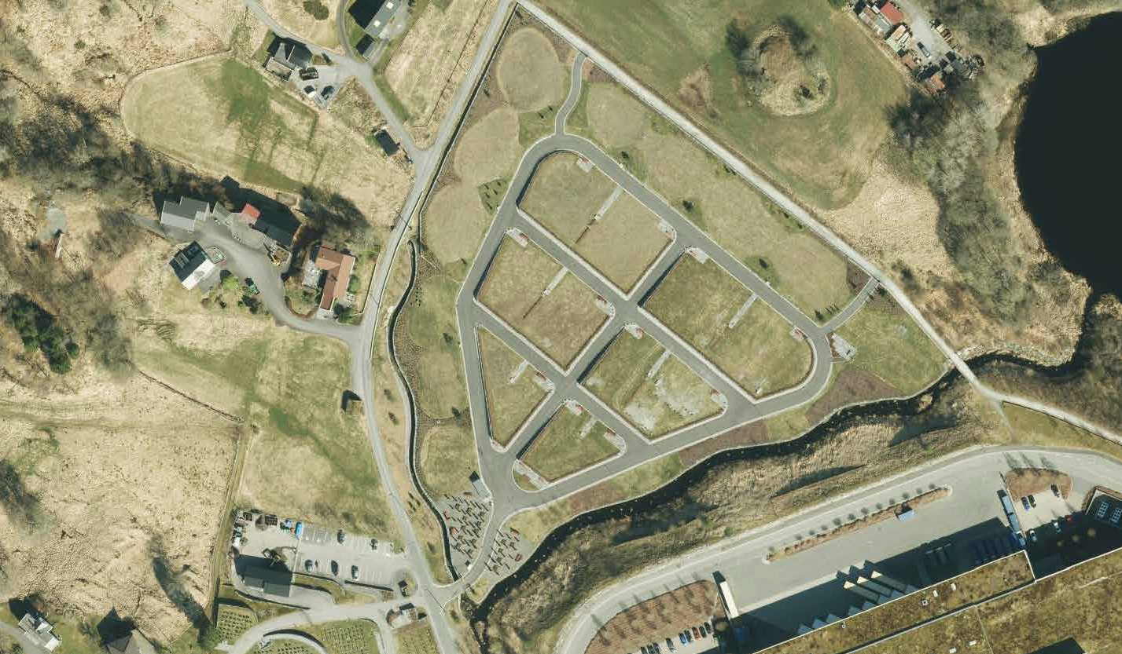
Rannveig Søndergaard Holm, ph.d. maisemasuunnittelu, Institutt for landskapsarkitektur, NMBU. Pohjoismainen kongressi, Tukholma, 17.–19.9.2025
Satelliittikuva: 1881.no

Slide 21
Rannveig Søndergaard Holm, ph.d. maisemasuunnittelu, Institutt for landskapsarkitektur, NMBU. Pohjoismainen kongressi, Tukholma, 17.–19.9.2025
Satelliittikuva: 1881.no Kuva: Rannveig Søndergaard Holm
Muistolehto:
sekä paljon puita
että paljon muistomerkkejä

Slide 22
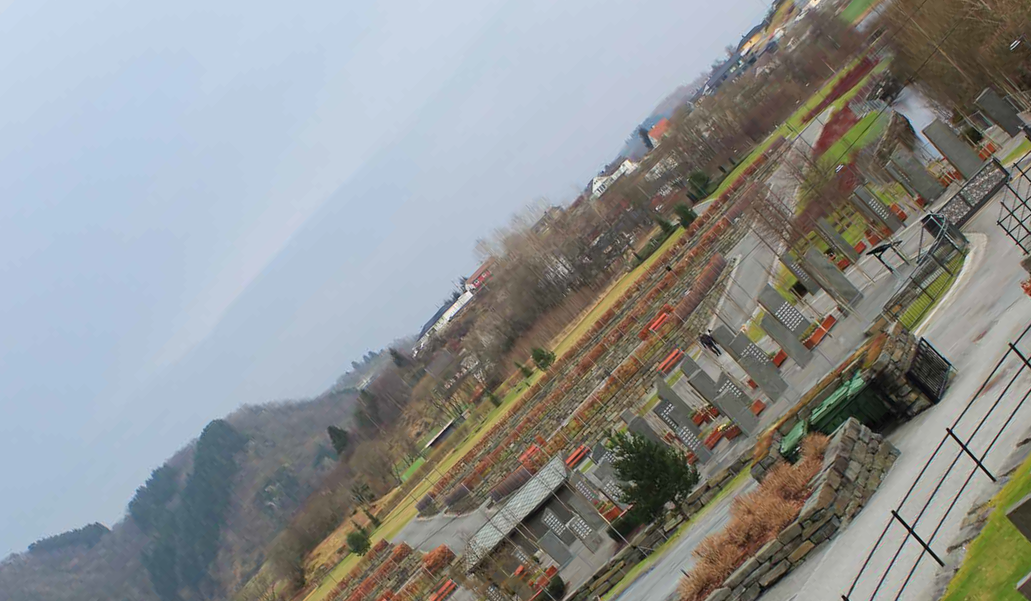
Rannveig Søndergaard Holm, ph.d. maisemasuunnittelu, Institutt for landskapsarkitektur, NMBU. Pohjoismainen kongressi, Tukholma, 17.–19.9.2025
Valokuva: Tina Elvøy Hansen Antveit gravplass (Antveitin hautausmaa), Bergen 2025

Slide 23
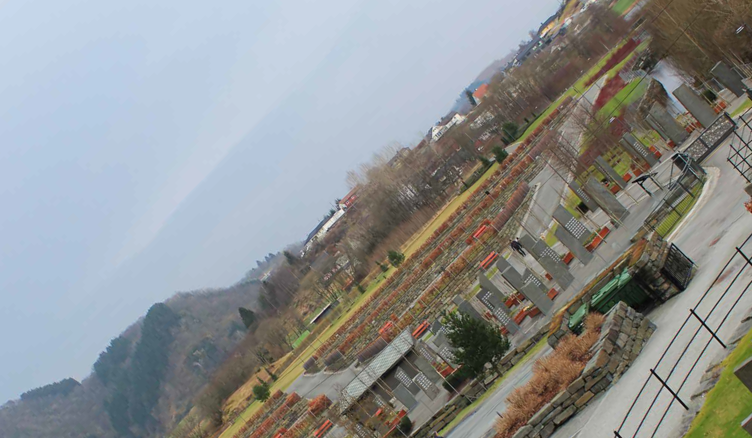
Rannveig Søndergaard Holm, ph.d. maisemasuunnittelu, Institutt for landskapsarkitektur, NMBU. Pohjoismainen kongressi, Tukholma, 17.–19.9.2025
Valokuva: Tina Elvøy Hansen Antveit gravplass (Antveitin hautausmaa), Bergen 2025 Kuva: Rannveig Søndergaard Holm 2025

Slide 24

Rannveig Søndergaard Holm, ph.d. maisemasuunnittelu, Institutt for landskapsarkitektur, NMBU. Pohjoismainen kongressi, Tukholma, 17.–19.9.2025
Kuva: Rannveig Søndergaard Holm 2025

Slide 25
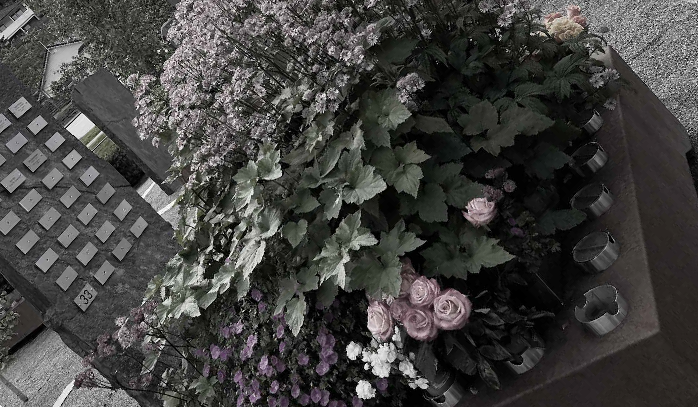
Rannveig Søndergaard Holm, ph.d. maisemasuunnittelu, Institutt for landskapsarkitektur, NMBU. Pohjoismainen kongressi, Tukholma, 17.–19.9.2025
Valokuva: Tina Elvøy Hansen Antveit gravplass (Antveitin hautausmaa), Bergen 2025

Slide 26
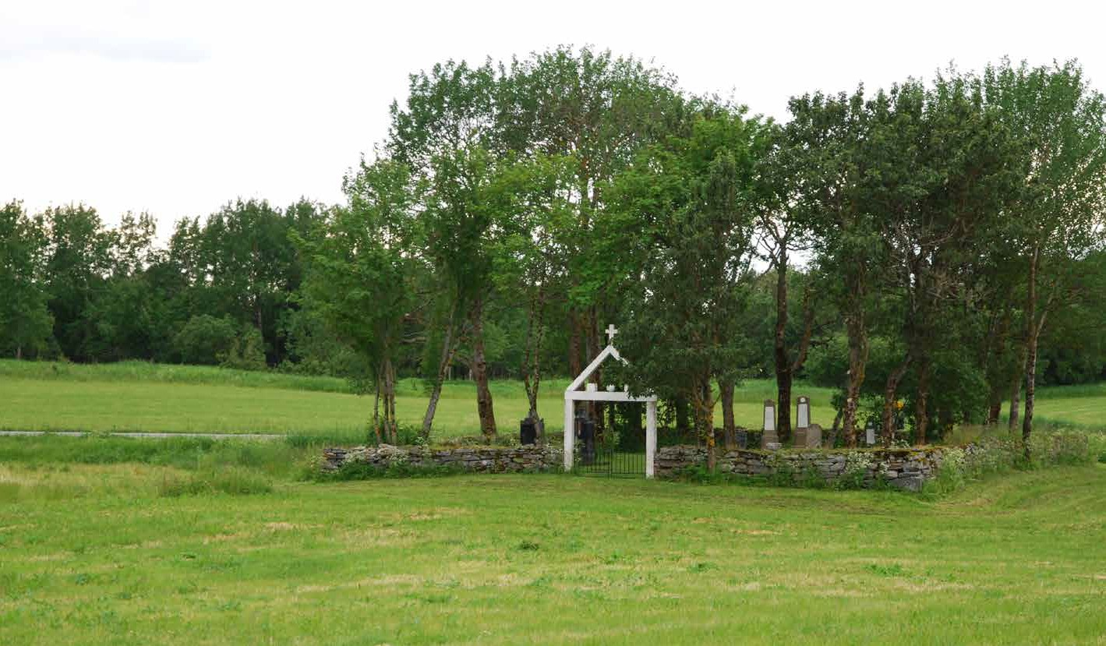
Rannveig Søndergaard Holm, ph.d. maisemasuunnittelu, Institutt for landskapsarkitektur, NMBU. Pohjoismainen kongressi, Tukholma, 17.–19.9.2025
Valokuva: Rannveig Søndergaard Holm, Brodtkorbin sukuhauta, Tjøtta 2011

Slide 27
Hautausmaan kulttuuriympäristö / uudet haudat
Rannveig Søndergaard Holm, ph.d. maisemasuunnittelu, Institutt for landskapsarkitektur, NMBU. Pohjoismainen kongressi, Tukholma, 17.–19.9.2025

Slide 28

Rannveig Søndergaard Holm, ph.d. maisemasuunnittelu, Institutt for landskapsarkitektur, NMBU. Pohjoismainen kongressi, Tukholma, 17.–19.9.2025
Hustadin hautausmaa, Hustad
1100-luvun puolivälistä, keskiaikainen hautausmaa, n. 0,18 ha

Slide 29
Botnin saksalaisten sotilaiden hautausmaa, Saltdal
Rannveig Søndergaard Holm, ph.d. maisemasuunnittelu, Institutt for landskapsarkitektur, NMBU. Pohjoismainen kongressi, Tukholma, 17.–19.9.2025
Hustadin hautausmaa, Hustad
1100-luvun puolivälistä, keskiaikainen hautausmaa, n. 0,18 ha

Slide 30
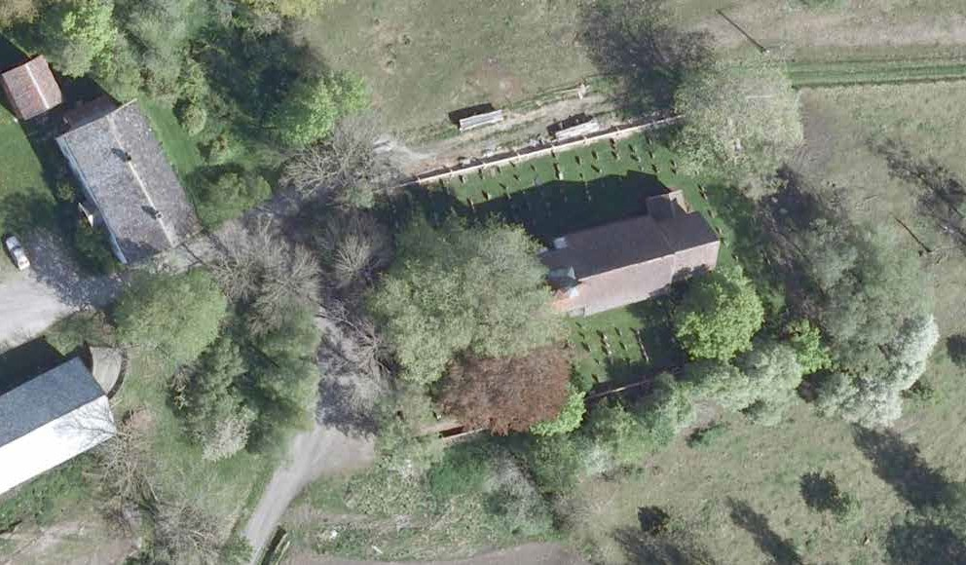
Rannveig Søndergaard Holm, ph.d. maisemasuunnittelu, Institutt for landskapsarkitektur, NMBU. Pohjoismainen kongressi, Tukholma, 17.–19.9.2025
Satelliittikuva: 1881.no

Slide 31
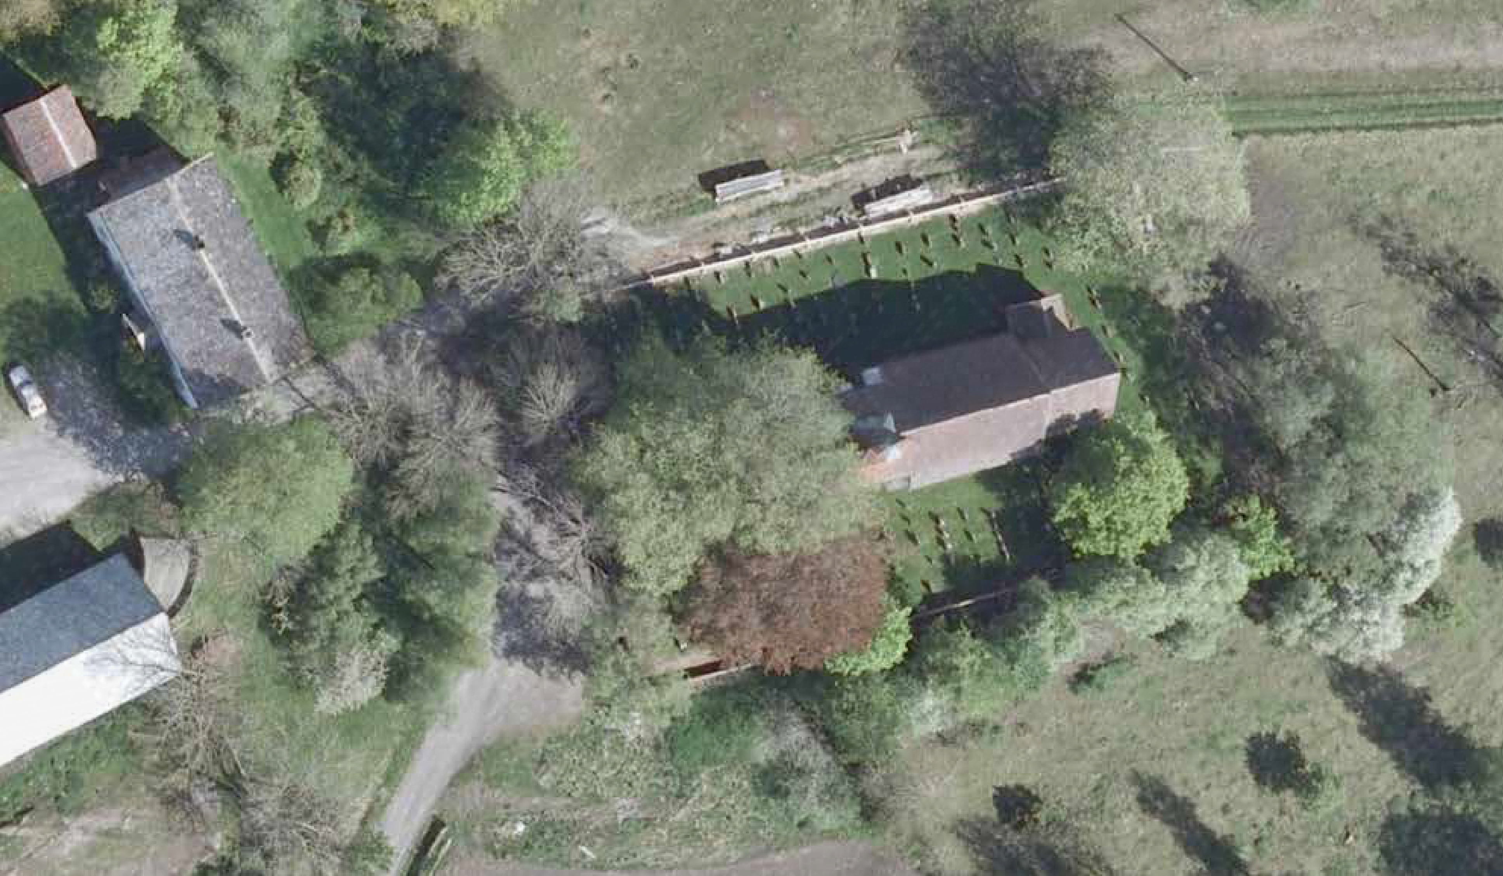
Rannveig Søndergaard Holm, ph.d. maisemasuunnittelu, Institutt for landskapsarkitektur, NMBU. Pohjoismainen kongressi, Tukholma, 17.–19.9.2025
Satelliittikuva: 1881.no Kuva: Rannveig Søndergaard Holm

Slide 32
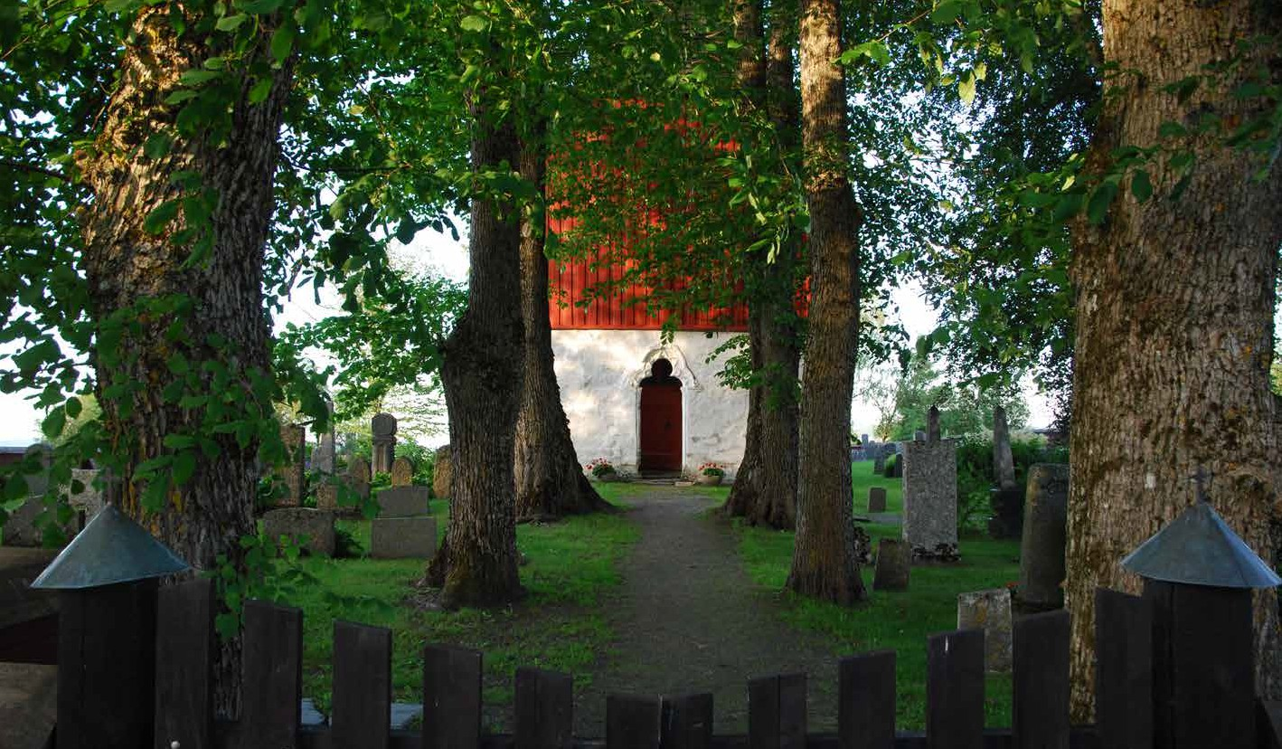
Rannveig Søndergaard Holm, ph.d. maisemasuunnittelu, Institutt for landskapsarkitektur, NMBU. Pohjoismainen kongressi, Tukholma, 17.–19.9.2025
Valokuva: Rannveig Søndergaard Holm, Hustadin hautausmaa, Hustad 2024

Slide 33
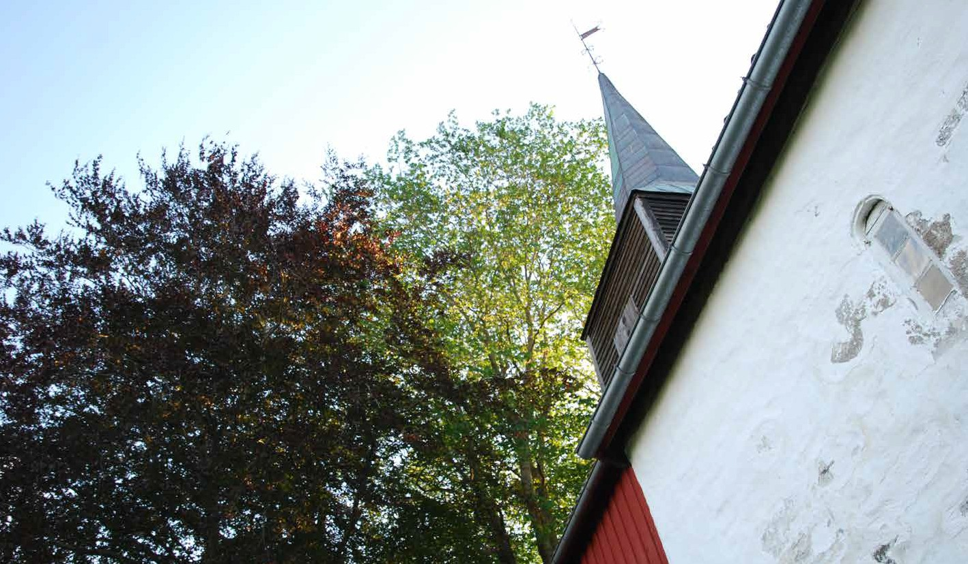
Rannveig Søndergaard Holm, ph.d. maisemasuunnittelu, Institutt for landskapsarkitektur, NMBU. Pohjoismainen kongressi, Tukholma, 17.–19.9.2025
Valokuva: Rannveig Søndergaard Holm, Hustadin hautausmaa, Hustad 2024

Slide 34
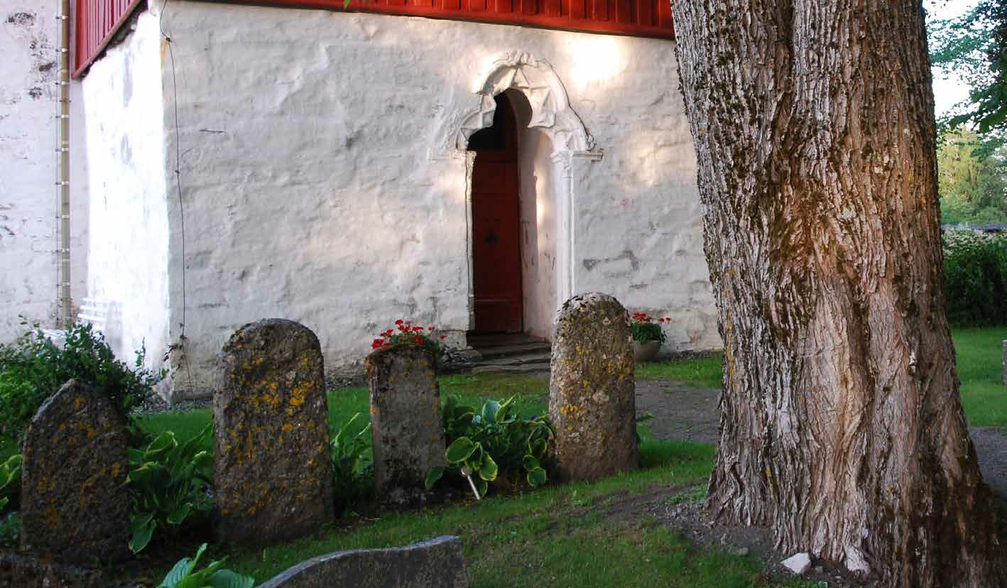
Rannveig Søndergaard Holm, ph.d. maisemasuunnittelu, Institutt for landskapsarkitektur, NMBU. Pohjoismainen kongressi, Tukholma, 17.–19.9.2025
Valokuva: Rannveig Søndergaard Holm, Hustadin hautausmaa, Hustad 2024

Slide 35
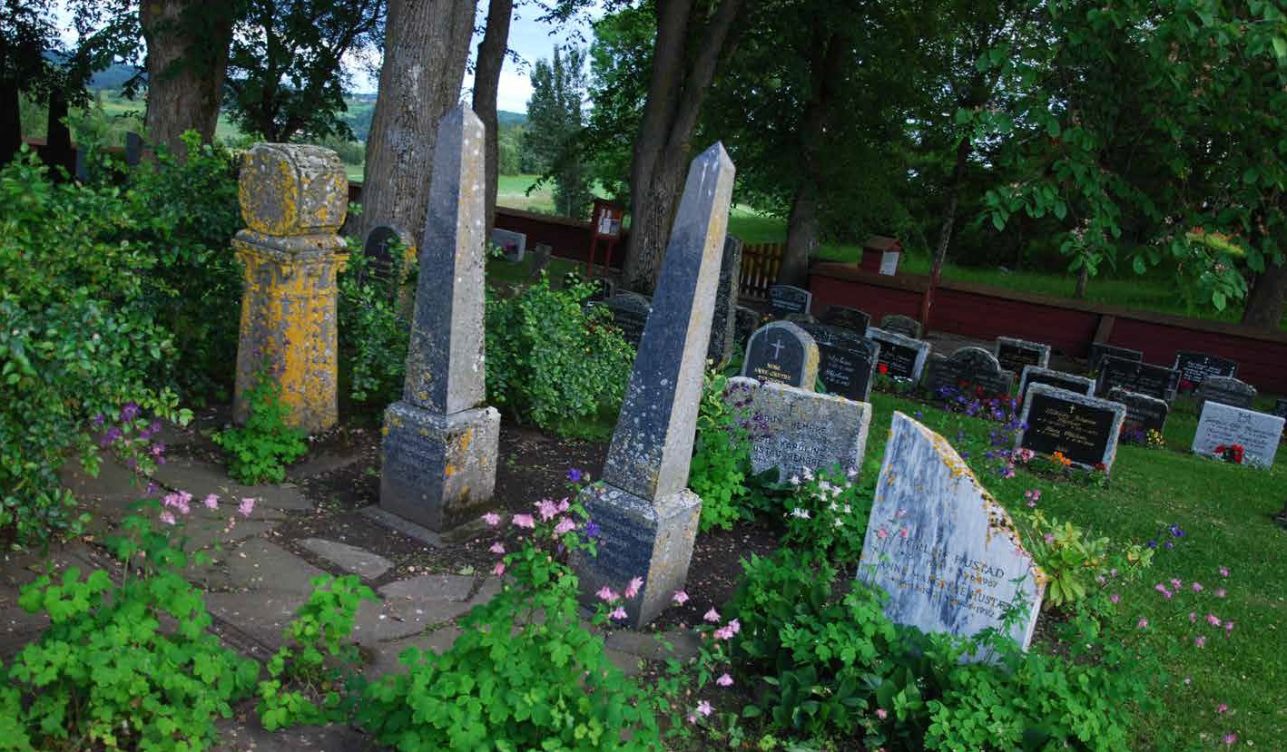
Rannveig Søndergaard Holm, ph.d. maisemasuunnittelu, Institutt for landskapsarkitektur, NMBU. Pohjoismainen kongressi, Tukholma, 17.–19.9.2025
Valokuva: Rannveig Søndergaard Holm, Hustadin hautausmaa, Hustad 2024

Slide 36
Rannveig Søndergaard Holm, ph.d. maisemasuunnittelu, Institutt for landskapsarkitektur, NMBU. Pohjoismainen kongressi, Tukholma, 17.–19.9.2025
Kuva: Rannveig Søndergaard Holm 2025

Slide 37
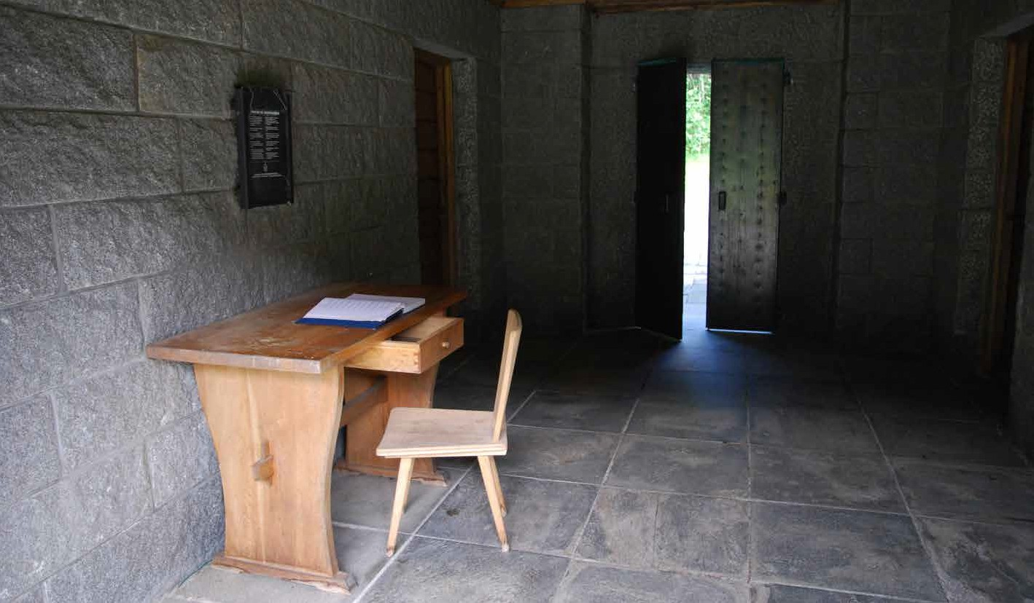
Rannveig Søndergaard Holm, ph.d. maisemasuunnittelu, Institutt for landskapsarkitektur, NMBU. Pohjoismainen kongressi, Tukholma, 17.–19.9.2025
Valokuva: Rannveig Søndergaard Holm, Botnin saksalaisten sotilaiden hautausmaa, Saltdal 2024

Slide 38
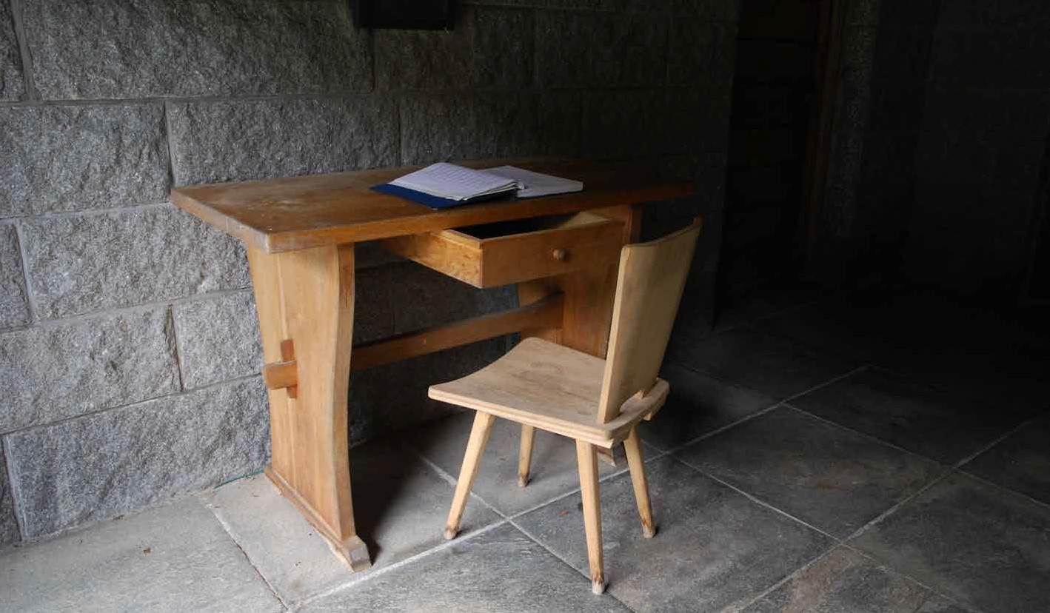
Rannveig Søndergaard Holm, ph.d. maisemasuunnittelu, Institutt for landskapsarkitektur, NMBU. Pohjoismainen kongressi, Tukholma, 17.–19.9.2025
Valokuva: Rannveig Søndergaard Holm, Botnin saksalaisten sotilaiden hautausmaa, Saltdal 2024

Slide 39
HAUTAUSMAAN RAKENNE
Rannveig Søndergaard Holm, ph.d. maisemasuunnittelu, Institutt for landskapsarkitektur, NMBU. Pohjoismainen kongressi, Tukholma, 17.–19.9.2025
kiitokset

Slide 40
Rannveig Søndergaard Holm, ph.d. maisemasuunnittelu, Institutt for landskapsarkitektur, NMBU. Pohjoismainen kongressi, Tukholma, 17.–19.9.2025
Linkki opetuselokuvaan ”Kistegraver og røtter”:
https://nmbu.cloud.panopto.eu/Panopto/Pages/Viewer.aspx?id=8a-32d96a-3fec-444c-b0e7-b2b900e01c61
tai https://vimeo.com/1073563194/d90341e493

